Slide 1
DIRECCIÓN DE POSTGRADOS
MAESTRÍA EN ADMINISTRACIÓN DE LA CONSTRUCCIÓN
“GESTIÓN DE RIESGOS EN LA CONSTRUCCIÓN DE CENTRALES DE PROCESOS HIDROCARBURÍFERAS EN EL ORIENTE ECUATORIANO”
ING. CARLOS EDUARDO MORALES
DIRECTOR: PATRICIO DALGO, ING, MSc
OPONENTE: RAÚL PAVÓN C., ING, MSc, MBA
SANGOLQUI, DICIEMBRE 2015

Slide 2
ÍNDICE
CAPÍTULO 1: INTRODUCCIÓN
CAPÍTULO 2: MARCO SITUACIONAL
CAPÍTULO 3: MARCO METODOLÓGICO
CAPÍTULO 4: MARCO TEÓRICO
CAPÍTULO 5: MODELO DE GESTIÓN DE RIESGOS
CAPÍTULO 6: CONCLUSIONES Y RECOMENDACIONES

Slide 3
CAPÍTULO 1
INTRODUCCIÓN

Slide 4
ANTECEDENTES
El riesgo está presente durante todo el ciclo de vida de la construcción de centrales de procesos.
La gestión de riesgos es el proceso sistemático que consiste en planear, identificar, analizar, responder y controlar los riesgos de un proyecto.
Una Central de Procesos es donde se trata el crudo con el fin de obtener petróleo bajo especificaciones.
Debido a la complejidad de este tipo de construcciones, la gestión de riesgos en la construcción de una central de procesos se vuelve necesaria.

Slide 5
PROBLEMÁTICA
El sector petrolero es actualmente un elemento clave para el desarrollo económico y social del país. Por esta razón, es importante que se disponga de estudios de análisis de riesgos que permitan estimar cuantitativamente el riesgo potencial que se presenta durante las distintas etapas.
En ocasiones los riesgos son evidentes, pero usualmente se emplean técnicas para su identificación. Las causas más importantes de siniestralidad del personal son accidentes provocados por la impericia de los trabajadores, incorrecto uso de las instalaciones, manipulación errónea de equipos y herramientas.
Actualmente Petroamazonas EP no cuenta con un plan de gestión de riesgos orientado a la construcción, los planes de los cuales dispone están orientados únicamente a la producción y operación de las instalaciones.
s:

Slide 6
JUSTIFICACIÓN E IMPORTANCIA DEL PROYECTO
Llevar a cabo una correcta identificación y manejo de los riesgos asegura la posibilidad de poderlos enfrentar de la mejor manera posible.
Un sistema de gestión de riesgos defectuoso en el que no se considere a los factores de riesgo y que no involucre al equipo del proyecto tiene bajas probabilidades de ser efectivo.
La Gestión de Riesgos en la construcción de centrales de procesos, permitirá el manejo de los riesgos de una manera sistemática, y no de manera intuitiva como se lo está manejando actualmente.

Slide 7
OBJETIVOS
OBJETIVO GENERAL
Diseñar un Sistema de Gestión de Riesgos

Slide 8
OBJETIVOS
OBJETIVO ESPECÍFICOS
Realizar un diagnóstico de los riesgos legales, organizacionales, externos y constructivos que se presentan en la Construcción de Centrales de Procesos Hidrocarburíferos.
Establecer una línea base de los riesgos presentes durante la construcción de una Central de Procesos Hidrocarburíferos.
Investigar, desarrollar y evaluar el Sistema de Gestión de Riesgos en la Construcción de Centrales de Procesos Hidrocarburíferos.
Establecer procesos, técnicas y herramientas para evitar o mitigar los riesgos más frecuentes que se presentan en la Construcción de Centrales de Procesos Hidrocarburíferas, basado en el estándar del PMI.
Determinar conclusiones y sugerir recomendaciones.

Slide 9
HIPÓTESIS
La implementación de un modelo de gestión de riesgos en la construcción de centrales de procesos hidrocarburíferas en el oriente Ecuatoriano, será de utilidad debido a que actualmente las EMPRESAS OPERADORAS HIDROCARBURÍFERAS y las empresas contratistas no cuentan con un sistema de manejo de riesgos para construcción de centrales de procesos, se proporcionará una guía para que la construcción de las mismas, se ejecute dentro del plazo establecido en el cronograma, con el costo previsto y bajo normas de calidad.

Slide 10
CAPÍTULO 2
MARCO SITUACIONAL

Slide 11
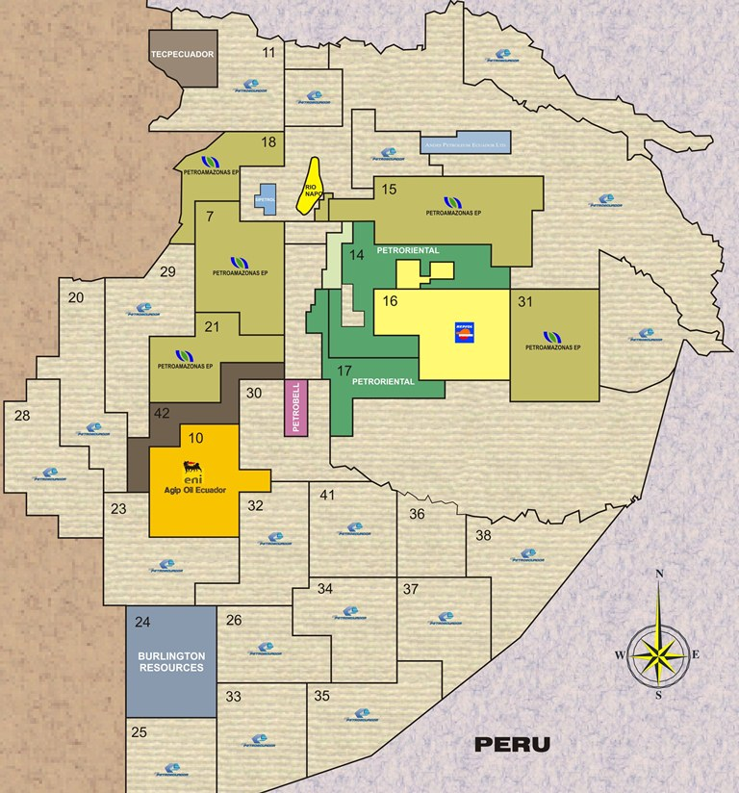
AMBITO DE APLICACIÓN DE CENTRALES DE PROCESO HIDROCARBURÍFERAS
El ámbito de aplicación en el que se basó esta investigación son los bloques de las empresas Operadoras Hidrocarburíferas públicas y privadas.

Slide 12
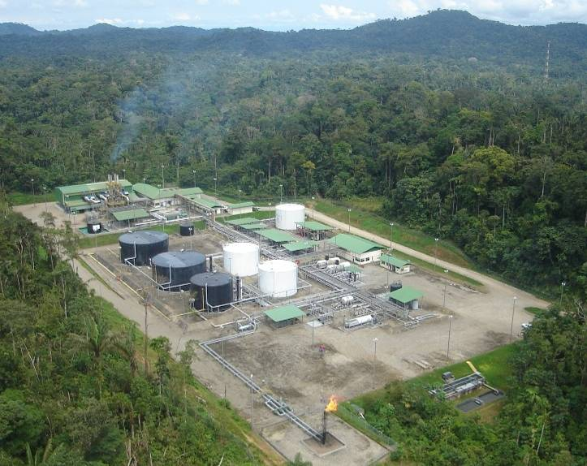
DESCRIPCIÓN GENERAL DE LA CENTRAL DE PROCESOS

Slide 13
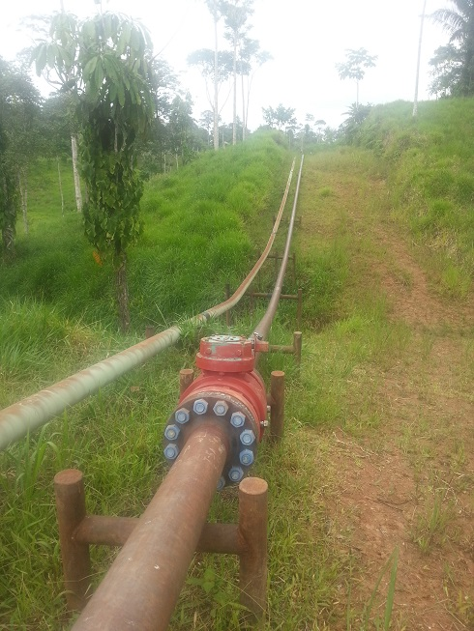
SISTEMA DE MANEJO DE PRODUCCIÓN

Slide 14
SISTEMA DE SEPARACIÓN

Slide 15
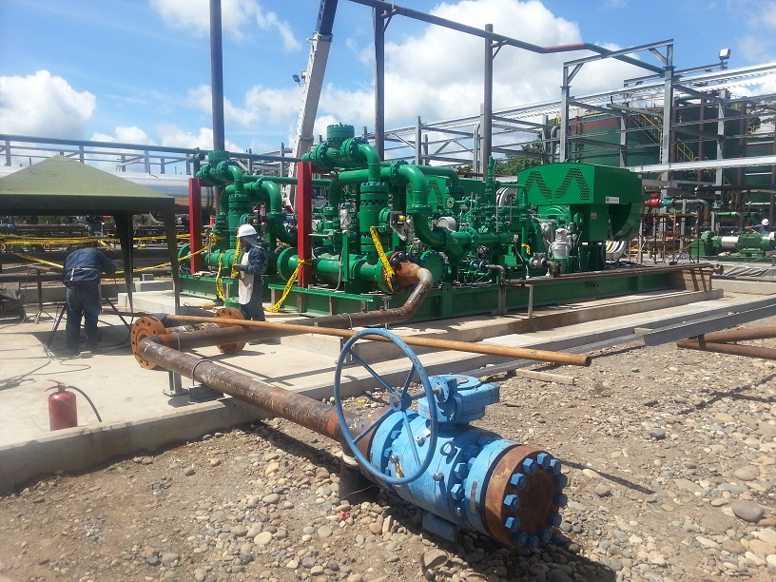
SISTEMA DE AGUA DE PRODUCCIÓN
EQUIPO | SISTEMA RELACIONADO | CAPACIDAD | DIMENCIONES/ CARACTERISTICAS
Tanque de almacenamiento de agua de producción | Sistema de Agua de Producción | 11000 bbl | D=50´; alt=32´
Bombas de recirculación de agua | Sistema de Agua de Producción | 4500 BPD @ 20 PSIA | 15HP
Bombas booster de agua | Sistema de Agua de Producción | 60000 BWPD @ 70 PSIA | 150HP; 460V; 1800RPM
Bombas de inyección de agua | Sistema de Agua de Producción | 29143 BWPD @ 2000 PSIA | 2000HP; 460V; 1800RPM

Slide 16
SISTEMA DE CRUDO
EQUIPO | SISTEMA RELACIONADO | CAPACIDAD | DIMENCIONES/ CARACTERISTICAS
Tanque de lavado | Sistema de Crudo | 11000 bbl | D=50´; alt=32´
Tanque de almacenamiento de crudo | Sistema de Crudo | 11000 bbl | D=50´; alt=32´
Bombas booster de crudo | Sistema de Crudo | 23500 BOPD @ 65 PSIA | 50HP; 460V; 1800RPM
Bombas de transferencia de crudo | Sistema de Crudo | 23500 BOPD @ 525 PSIA | 300HP; 460V
Pig Receiver | Sistema de Crudo | 35000-55000 BOPD | ANSI 12¨X600
Pig Launcher | Sistema de Crudo | 35000-55000 BOPD | ANSI 12¨X600

Slide 17
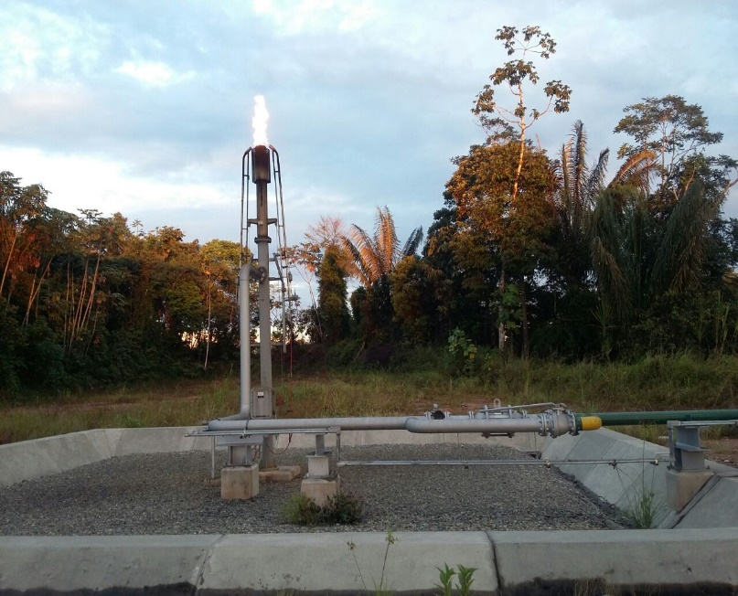
SISTEMA DE GAS
EQUIPO | SISTEMA RELACIONADO | CAP. | DIMENCIONES/ CARACTERISTICAS
Bota desgasificadora | Sistema de gas | 45000 BFPD | D=5´; alt=35´
Pilot Gas Scrubber | Sistema de gas | 100 PSIG @ 200 ªF | D=16¨; alt=48¨
Low Pressure KOD | Sistema de gas | 50 PSIG @ 250 ªF | D=41¨; long=10´
High Pressure KOD | Sistema de gas | 50 PSIG @ 250 ªF | D=41¨; long=10´
Fuel Gas Scrubber | Sistema de gas | 75 PSIG @ 250 ªF | D=30¨; alt=9´
Flare alta | Sistema de gas | 50 psig @ 200 ªF | D=24¨; alt=68´
Flare baja | Sistema de gas | 50 psig @ 200 ªF | D=24¨; alt=68´
Bombas High Pressure KOD | Sistema de gas | 15 GPM @ 35 PSIA | 3 HP

Slide 18
CAPÍTULO 3
MARCO METODOLÓGICO

Slide 19
METODOLOGÍA GENERAL
Los lineamientos establecidos en la guía PMBOK serán la base fundamental para la elaboración del sistema de gestión de riesgos.
Análisis comparativo entre la forma en la que se realizan los proyectos de construcción de centrales de procesos actualmente y la metodología que indica el PMBOK.
Se considerarán fuentes de información primaria, secundaria y el juicio de expertos

Slide 20
CAPÍTULO 4
MARCO TEÓRICO

Slide 21
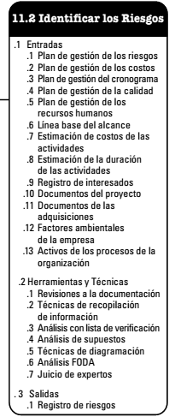
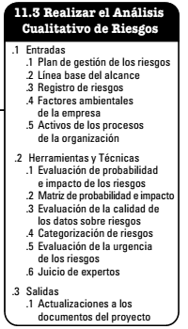
DESCRIPCIÓN GENERAL DE LA GESTIÓN DE RIESGOS

Slide 22
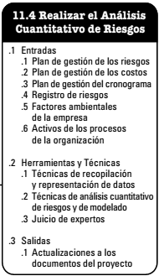
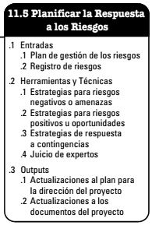
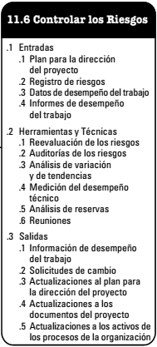

Slide 23
CONCEPTOS GENERALES
Proyecto
El PMI (2013) describe a un proyecto como “un esfuerzo temporal que se lleva a cabo para crear un producto, servicio o resultado único”.
Características de un Proyecto
Un proyecto es un esfuerzo temporal, cada proyecto posee un inicio y un fin definido.
Un proyecto genera un producto, servicio o resultado único.
Casi todos los proyectos, se llevan a cabo en un entorno social, político, ambiental y económico determinado, cada proyecto genera impactos positivos y/o negativos en su entorno.
Permite lograr un producto esperado o un servicio. Los proyectos varían desde innovar con un producto o servicio que antes no existía o generar un cambio en algo existente.

Slide 24
CONCEPTOS GENERALES
Dirección de Proyectos
De acuerdo a PMI (2013) “La dirección de proyectos es la aplicación de conocimientos, habilidades, herramientas y técnicas a las actividades del proyecto para satisfacer los requisitos del mismo. La dirección de proyectos se logra mediante la ejecución de procesos, usando conocimientos, habilidades, herramientas y técnicas de dirección de proyectos que reciben entradas y generan salidas.”
Guía PMBOK para dirección de proyectos
La guía PMBOK® tiene como objetivo establecer un estándar en dirección de proyectos. La guía PMBOK® (Project Management Body of knowledge, PMBOK® Guide) es la norma que se elabora a través de un proceso de consenso voluntario de expertos y personas con interés en los temas cubiertos por el documento. La guía PMBOK® en su capítulo 11, propone un estándar para la gestión del riesgo en proyectos de construcción.

Slide 25
CAPÍTULO 5
MODELO DE GESTIÓN DE RIESGOS

Slide 26
PLANIFICAR LA GESTIÓN DE RIESGOS
Metodología
Definición de roles y responsabilidades
Calendario
Categorías de riesgo
Definición de la probabilidad e impacto
Revisión de las tolerancias de los interesados
Formatos de informes para medición e interpretación de resultados de la planificación de riesgos
Seguimiento

Slide 27
IDENTIFICACIÓN DE RIESGOS
Para la identificación de riesgos en la construcción de centrales de procesos, se utilizó la técnica de lluvia de ideas con la participación de profesionales relacionados con el tema, en esta etapa se definieron los riesgos principales que pueden afectar al proyecto. Se identificaron seis principales tipos de riesgos que afectan la construcción de una central de procesos, los cuales son: los riesgos legales, los riesgos externos, los riesgos organizacionales, los riesgos constructivos, riesgos ambientales y riesgos debido a recursos.

Slide 28
ANÁLISIS CUALITATIVO
IMPACTO | DESCRIPCIÓN
Muy alto (MA) (40) | Incumplimiento de los requerimientos mínimos aceptables, se presentan fallas técnicas en el proceso constructivo. En caso de ocurrir provoca una desviación superior al 40% en el tiempo y mayor a USD 1000000.
Alto (A) (20) | Incremento severo en costos y el tiempo, es posible que los requerimientos secundarios no se cumplan. En caso de ocurrir provoca una desviación entre 30% a 40% en el tiempo y costo, cuyos valores sean mayores a USD 100000 pero inferiores a USD 1000000.
Moderado (M) (10) | Incremento moderado en costos y el tiempo, los requerimientos mínimos y secundarios se pueden lograr. En caso de ocurrir provoca una desviación entre 21% a 29% en el tiempo y costo, cuyos valores sean mayores a USD 50000 pero inferiores a USD 100000.
Bajo (B) (5) | Se presentan incrementos bajos en costos y el tiempo. En caso de ocurrir provoca una desviación entre 11% a 20% en el tiempo y costo, cuyos valores sean mayores a USD 25000 pero inferiores a USD 50000.
Muy bajo (MB) (1) | Se presentan incrementos mínimos en costos y el tiempo, no se afecta a los requerimientos del proyecto. En caso de ocurrir provoca una desviación inferior al 10% en el tiempo y costo, cuyo valor sea inferior a 25000.
PROBABILIDAD | DEFINICIÓN
AP (40) | Altamente probable (80-100%) Ha ocurrido anteriormente en procesos o actividades de la empresa
MP (20) | Muy probable (60-79%) Ha ocurrido anteriormente en alguno de los procesos o actividades de la empresa y es probable que ocurra nuevamente durante la ejecución del Proyecto
P (10) | Probable (40-59%) Puede ocurrir en alguno de los procesos o actividades de la empresa durante la ejecución del proyecto.
PP (5) | Poco probable (20-39%) Es improbable que ocurra en la empresa pero se conoce de su ocurrencia en otras empresas.
IP (1) | Improbable (0-19%) Es improbable que ocurra en la empresa y no se conoce de experiencias similares en otras empresas.

Slide 29
ANÁLISIS CUALITATIVO
IMPACTO / PROBABILIDAD | Muy Bajo (1) | Bajo (5) | Moderado (10) | Alto (20) | Muy alto (40)
Altamente probable (80-100%) (40) | 40 | 200 | 400 | 800 | 1600
Muy probable (60-79%) (20) | 20 | 100 | 200 | 400 | 800
Probable (40-59%) (10) | 10 | 50 | 100 | 200 | 400
Poco probable (20-39%) (5) | 5 | 25 | 50 | 40 | 200
Improbable (0-19%) (1) | 1 | 5 | 10 | 20 | 40
A | 1<A ≤50
B | 51<B≤100
C | 101<C ≤200
D | 201<D ≤400
E | 401<D≤1600

Slide 30
CLASIFICACIÓN
NIVEL DE RIESGO A | PUNTUACIÓN | DEFINICIÓN
MÍNIMO | 1<A ≤50 | No requiere la implantación de medidas o estudios adicionales para afrontar los riesgos. Documentar todo estudio de riesgo realizado.
NIVEL DE RIESGO B | PUNTUACIÓN | DEFINICIÓN
LEVE | 51<B≤100 | Analizar la factibilidad de implantar medidas adicionales para reducir el riesgo. Documentar toda la información relacionada con los peligros potenciales y las medidas para reducirlo.
NIVEL DE RIESGO C | PUNTUACIÓN | DEFINICIÓN
MEDIO | 101<C ≤200 | Establecer e implementar medidas adicionales necesarias para reducir el riesgo. Justificar las acciones tomadas para reducir el riesgo. Documentar toda la información relacionada con los peligros potenciales y las medidas para reducirlo.
NIVEL DE RIESGO D | PUNTUACIÓN | DEFINICIÓN
ALTO | 201<D ≤400 | Verificar el nivel de riesgo por medio de un análisis exhaustivo del proceso o actividad. Si el nivel de riesgo se mantiene, el gerente de proyecto deberá implantar todas las medidas apropiadas para reducir el riesgo a nivel permisible para continuar con el proyecto. Documentar toda la información relacionada con los peligros potenciales y las medidas para reducirlo.
NIVEL DE RIESGO E | PUNTUACIÓN | DEFINICIÓN
CRÍTICO | 401<E≤1600 | Nivel de riesgo inaceptable. Verificar el nivel de riesgo por medio de un análisis exhaustivo del proceso o actividad. Si el nivel de riesgo se mantiene, el gerente de proyecto deberá implantar todas las medidas apropiadas para reducir el riesgo a nivel permisible para continuar con el proyecto. Si el nivel de riesgos no se puede reducir, la gerencia de proyectos deberá analizar el cambiar el proceso con el fin de continuar con el proyecto. Documentar toda la información relacionada con los peligros potenciales y las medidas para reducirlo.

Slide 31
ANÁLISIS CUANTITATIVO
Para realizar el análisis cuantitativo de los riesgos en la construcción de centrales de procesos, se optó por emplear el juicio de expertos, debido a que actualmente el manejo de los riesgos en las empresas contratistas del sector petrolero no cuenta con información ni registros documentados, basándose prioritariamente en la experiencia de los supervisores.
Se realizó la estimación de costos y tiempos de las acciones a tomar para enfrentar los riesgos altos y críticos identificados en el análisis cualitativo, se incluye los costos de creación de procedimientos, capacitaciones, contratación de expertos, construcciones, etc que son necesarios para evitar el efecto de los riesgos o para atenuar sus consecuencias en caso de que se produzcan.

Slide 32
PLANIFICACIÓN DE LA RESPUESTA
AL RIESGO
Se estableció un plan de contingencias para cada uno de los riesgos identificados como altos-críticos y se realizó la estimación de costos de contingencias.
Particularmente para la planificación de la respuesta a los riesgos, se establecieron las acciones específicas para implementar la estrategia de respuesta, se define las responsabilidades, el rango de fechas, los disparadores, los recursos especiales requeridos y los indicadores de desempeño, calidad e impacto.

Slide 33
MONITOREO Y CONTROL
A fin de reducir el impacto de los riesgos críticos y altos en la construcción de centrales de procesos, se han establecido las medidas preventivas y correctivas.

Slide 34
CAPÍTULO 6
CONCLUSIONES Y RECOMENDACIONES

Slide 35
CONCLUSIONES
El sistema de gestión de riesgos que actualmente manejan las Empresas Operadoras Hidrocarburíferas, está orientado a la operación y producción de petróleo.
En la estimación de costos y tiempos realizada en el análisis cuantitativo se establecen los costos requeridos para enfrentar los riesgos.
En el plan de respuesta al riesgo, se establecieron acciones de contingencia de los riesgos presentes en la construcción de centrales de procesos.
El mayor número de riesgos identificados como de categoría crítica en el análisis cualitativo, corresponden a la categoría de Gestión Organizacional

Slide 36
El presente trabajo puede ser considerado como una guía no solo en lo relacionado a Centrales de Proceso Hidrocarburíferas, sino en todos los procesos constructivos en donde se tenga un alto potencial de riesgos.
El departamento de control de calidad juega un papel importante en lo relacionado a la construcción de centrales de procesos.
El desarrollo del sistema de gestión de riesgos aplicado a la construcción de Centrales de Procesos Hidrocarburíferas en el oriente ecuatoriano, constituye una guía para gestionar el riesgo de manera eficaz.

Slide 37
RECOMENDACIONES
Para diseñar un sistema de gestión de riesgos debe tomarse en cuenta la interacción de un grupo interdisciplinario.
Las listas de verificación se las debe considerar como una herramienta obligatoria durante la construcción de Centrales de Procesos.
Se recomienda realizar auditorías internas con el fin de controlar las distintas etapas en la construcción de una central de procesos.
La participación de personal especializado en el área de seguridad industrial, salud y medio ambiente es indispensable en el un sistema de gestión de riesgos.
Se sugiere los departamentos de planeamiento y control, revisen y analicen lo expuesto en este trabajo.

Slide 38
GRACIAS POR LA ATENCIÓN

